Slide 1
Інформатика
Розділ 5
Введення та виведення інформації
Частина 1
Навчальна презентація

Slide 2
Класифікація пристроїв вводу
Стандартні
Нестандартні
клавіатура
миша
сканер
перо
мікрофон
Джойстик
Графічний екран
Веб - камера

Slide 3
Класифікація пристроїв виводу
Стандартні
Нестандартні
Колонки
Навушники
Плотер
Світлове табло
Монітор
Принтер

Slide 4
Повна класифікація пристроїв вводу
Пристрої вводу графічної інформації
Сканер
Відео- і Веб-камера
Цифровий фотоапарат
Плата відеозахвату
Пристрої вводу звуку
Мікрофон
Цифровий диктофон
Модем
Пристрої вводу текстової і числової інформації
Клавіатура

Slide 5
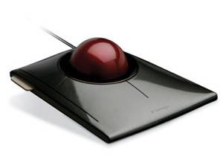
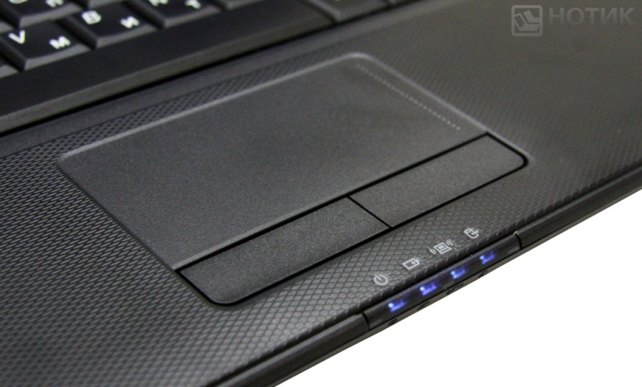
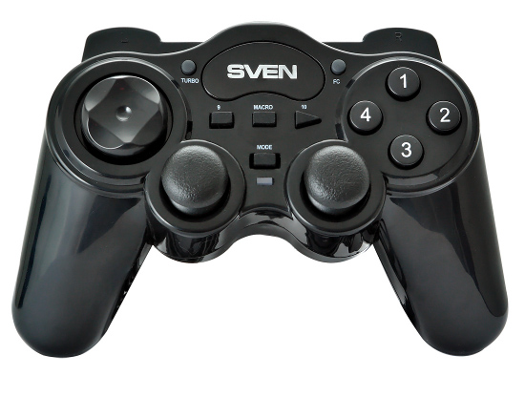
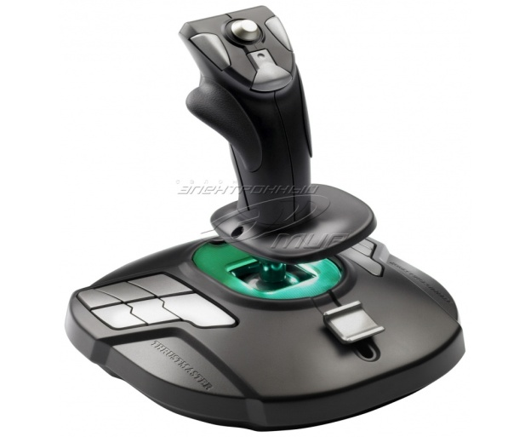
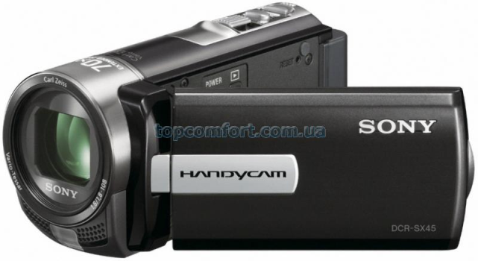
Вказівні (координатні) пристрої
З відносною вказівкою позиції (переміщення)
Миша
Трекбол
Тачпад (Тачпа́д (англ. touchpad — сенсорна площадка), се́нсорная пане́ль — вказівний пристрій вводу, який застосовується в ноутбуках.)
Джойстик
Відеокамера

Slide 6
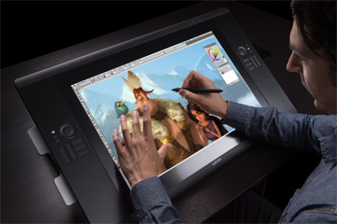
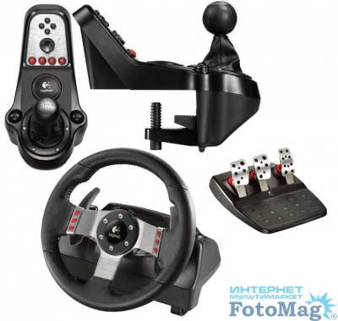
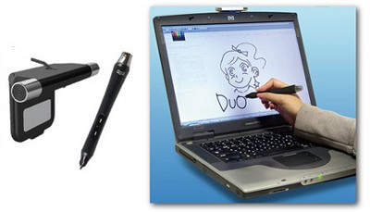
З можливістю вказівки абсолютної позиції
Графічний планшет
Світлове перо
Аналоговий джойстик
Клавіатура
Ігрові пристрої вводу
Джойстик
Педаль
Геймпад
Руль
Пульт для імітації польотів

Slide 7
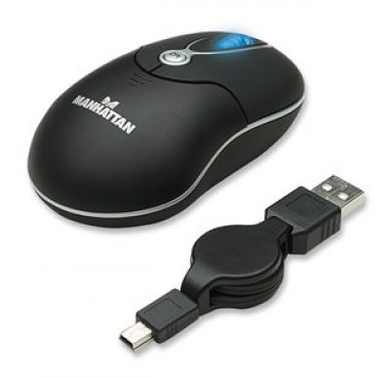
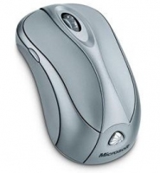
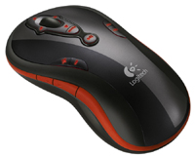
Всі ми вже звикли до того, що поряд з комп'ютером знаходиться невеликий пристрій з довгим кабелем (або без нього), званий мишею. Миша абсолютно намертво вписалася в концепцію сучасного комп'ютерного інтерфейсу і хоча присутності її особливо не помічаєш, зате у відсутність не знаєш, що робити. Що вже говорити про геймерів. Тим часом, активно використовувати цей засіб введення інформації почали не більше 15-20 років назад, тобто лише після появи і широкого поширення графічних оболонок операційних систем. І хоча пристрій цей вельми простий, лежачі в його основі технології і сама історія появи дуже цікаві.
Миша

Slide 8
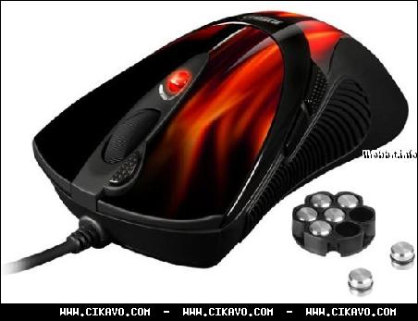
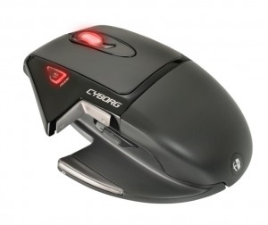
Геймерська миша
Маніпулятор із змінною довжиною
Перед вами - чергова геймерська миша, але як вже видно по фото, не зовсім звичайна. Rush FireGlider не тільки оснащена 6-ма програмованими кнопками, максимальною роздільністю 3600 DPI, тефлоновим покриттям (знизу) для кращого ковзання і «бойовим» розфарбовуванням, але і системою регулювання ваги. За допомогою комплекту спеціальних маленьких тягарців можна буде регулювати вагу миші в межах від 118 до 135 г. Вартість цієї миші - 25 євро.
Ми не раз бачили комп’ютерні миші з регульованою вагою і великою кількістю програмованих кнопок, але маніпулятор із змінною довжиною — це щось новеньке. Saitek Cyborg Mouse складається з двох половинок на моторизованому приводі. Корпус мишки можна плавно подовжувати і укорочувати з кроком 1 мм. Вибрана довжина жорстко фіксується, так що навіть після тривалого використання половинки не розбовтаються.
На корпусі дві основних і вісім додаткових кнопок. Кожну з них можна запрограмувати. Дозвіл сенсора змінюється від 400 до 3200 dpi, але, на жаль, не на льоту — доведеться вийти з гри і попорпатися в налаштуваннях. Також регулюванню піддається посилення натиснення колеса прокрутки. Зробити це можна за допомогою невеликого трипозиційного перемикача на нижній панелі мишки.

Slide 9
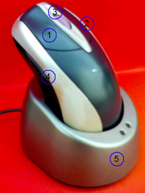
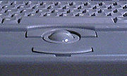
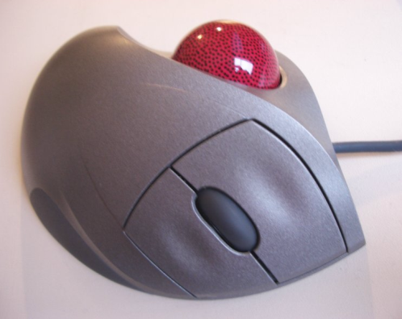
Беспроводні миші
Трекбол
Безпровідна миша на заряджанні
Сигнальний дріт миші інколи розглядається як чинник, що заважає і обмежуючий. Цих недоліків позбавлені безпровідні миші. Проте безпровідні миші мають серйозну проблему — разом з сигнальним кабелем вони втрачають стаціонарне живлення і вимушені мати автономне, від акумуляторів або батарей, які часто далекі від досконалості.
Трекбол (англ. trackball)— вказівний пристрій введення інформації про відносне переміщення для комп'ютера. Аналогічно миші за принципом дії і по функціях. Трекбол функціонально є перевернутою механічною (кулькову) мишею. Шар знаходиться зверху або збоку і користувач може обертати його долонею або пальцями, при цьому не переміщаючи корпус пристрою. Не дивлячись на зовнішні відмінності, трекбол і миша конструктивно схожі — при русі куля приводить у обертання парі валиків або, в сучаснішому варіанті, його сканують оптичні датчики переміщення (як в оптичній миші).

Slide 10
Ігрові пристрої вводу
Джойстик (англ. Joystick (Joy + Stick) — дослівно «весела паличка») — пристрій введення інформації, яке є маніпулятором, за допомогою якого можна задавати екранні координати графічного об'єкту; також може виконувати функції клавіатури. Джойстик є ручкою, нахилом якої, можна задавати напрям в двовимірній плоскості. На ручці, а також в платформі, на якій вона кріпиться, зазвичай розташовуються кнопки і перемикачі різного призначення. Окрім координатних осей X і В, можливо також зміна координати Z, за рахунок обертання рукояті довкола осі, наявності другої ручки, додаткового коліщатка і тому подібне
Конструкція джойстика:
1 Рукоятка
2 Основа
3 Кнопка «Вогонь» (гашетка)
4 Додаткові кнопки
5 Перемикач автоматичного вогню
6 Газ/тяга
7 Мініджойстик
8 Присоски (кріплення)

Slide 11
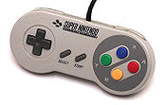
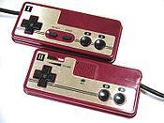
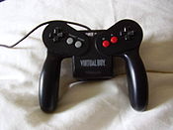
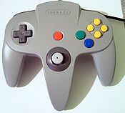
Геймпад
Геймпад, (джойпад, ігровий пульт) — тип ігрового маніпулятора. Є пультом, який стримується двома руками, для управління використовуються великі пальці рук (у сучасних геймпадах також часто використовуються вказівний і середній пальці). Стандартного виконання геймпада таке: під лівою рукою кнопки напряму (вперед-назад-вліво-управо), під правою — кнопки дії (стрибнути, вистрілити).

